Slide 1
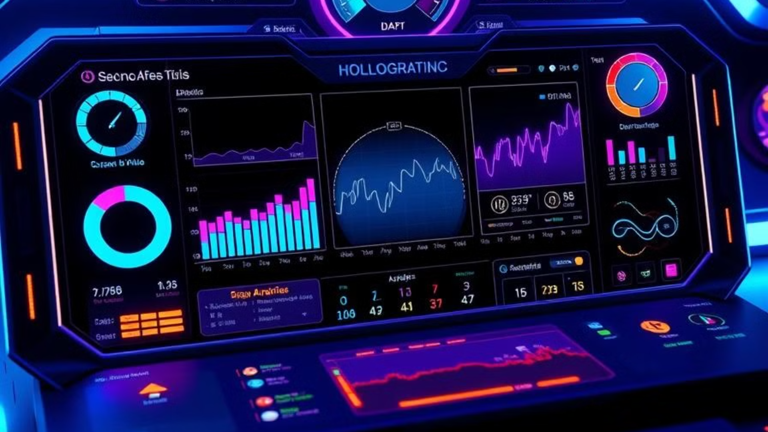
Acquisition Automatique de Données pour les Groupes de Travail 3GPP
Tableau de Bord et Gestion des Documents Techniques.
Amina Boudjema
Awa Ba
1
2
3
4
Sadia Cisse
Mohamed Diop

Slide 2
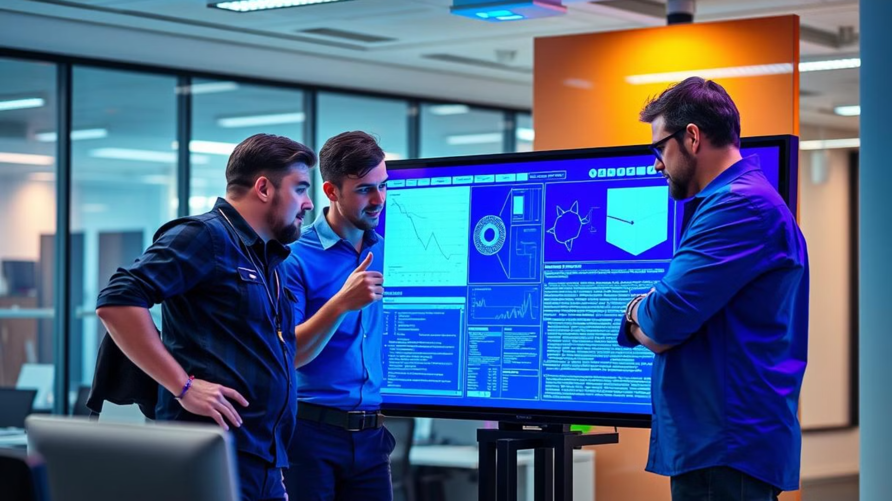
Introduction
1
Contexte
2
Problématique
3
Objectifs
Le 3GPP produit beaucoup de documents techniques.
Automatiser l'acquisition et l'analyse des documents.
Développer un tableau de bord interactif.

Slide 3
Architecture Technique
Backend: Django
SQLite
Frontend
Framework Python pour l'application web.
Base de données légère pour stocker les documents.
Tableau de bord interactif pour visualiser les données.
ORM pour la gestion de la base de données.
Simple et rapide pour les projets de petite envergure.

Slide 4

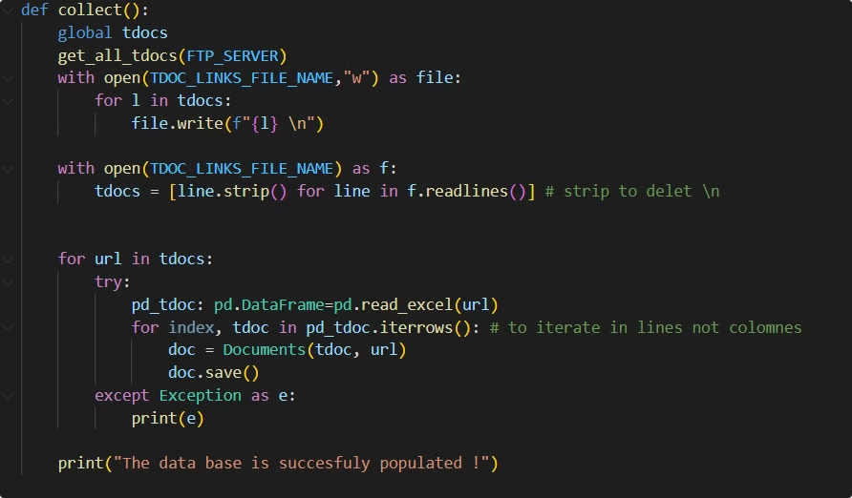
Collecte des Données
Script de Collecte
Extraction des Liens
Téléchargement des fichiers depuis les serveurs FTP.
Extraction des liens des fichiers Excel (TDoc).
Multithreading
Accélération du processus de collecte.

Slide 5
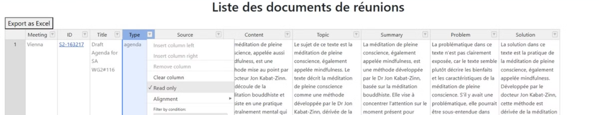



Extraction et Résumé avec Groq
Large Language Model (LLM)
Performance
Fonctionnalités
Optimisé pour le traitement de texte à grande échelle.
Résumé automatique et classification par thèmes.
Groq est utilisé pour extraire et résumer.

Slide 6
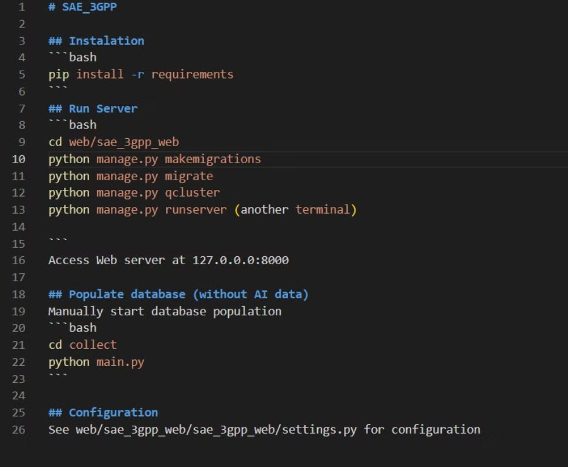
Mise en place et méthodes d'exécutions de Django

Slide 7

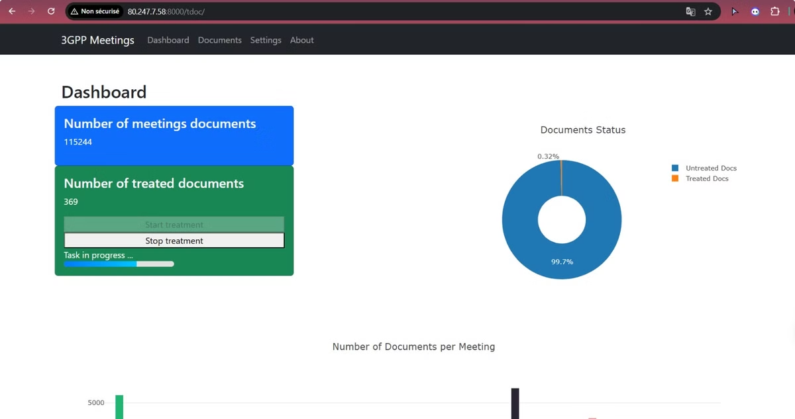



Gestion des Tâches avec Django-Q
Lancement des Tâches
Arrêt des Tâches
Suivi en Temps Réel
Démarrer le traitement des données.
Possibilité d'arrêter le traitement en cours.
Affichage de l'état des tâches.

Slide 8
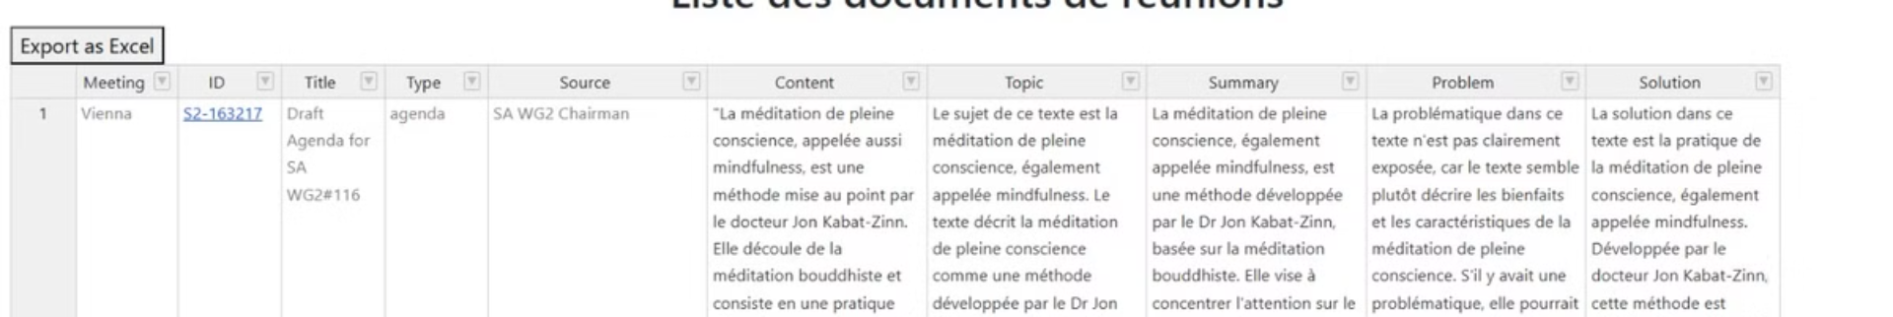
Création de la Table Excel
1
Problème
Créer une table Excel cliquable depuis l'interface.
2
Solution
Utilisation de javascript pour générer le fichier Excel.
3
Intégration
Bouton pour télécharger les données au format Excel.

Slide 9
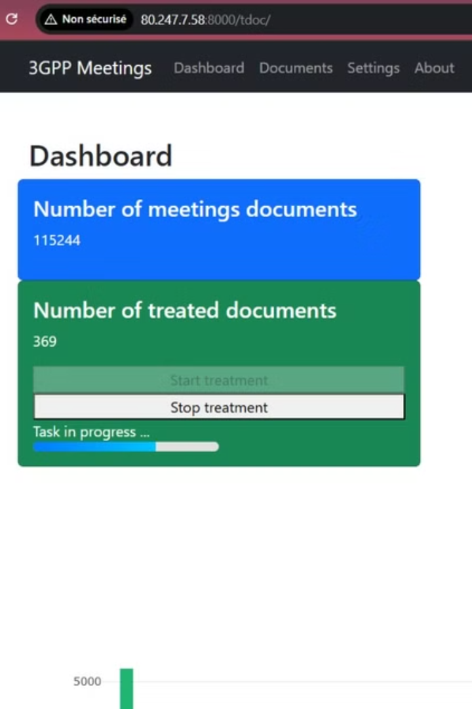




Tableau de Bord
Statistiques Globales
Suivi en Temps Réel
Nombre total de documents.
1
Tâches en cours et progression.
2
Visualisation des Données
Exportation des Données
4
3
Graphiques et filtres pour les documents.
Possibilité d'exporter en Excel.

Slide 10
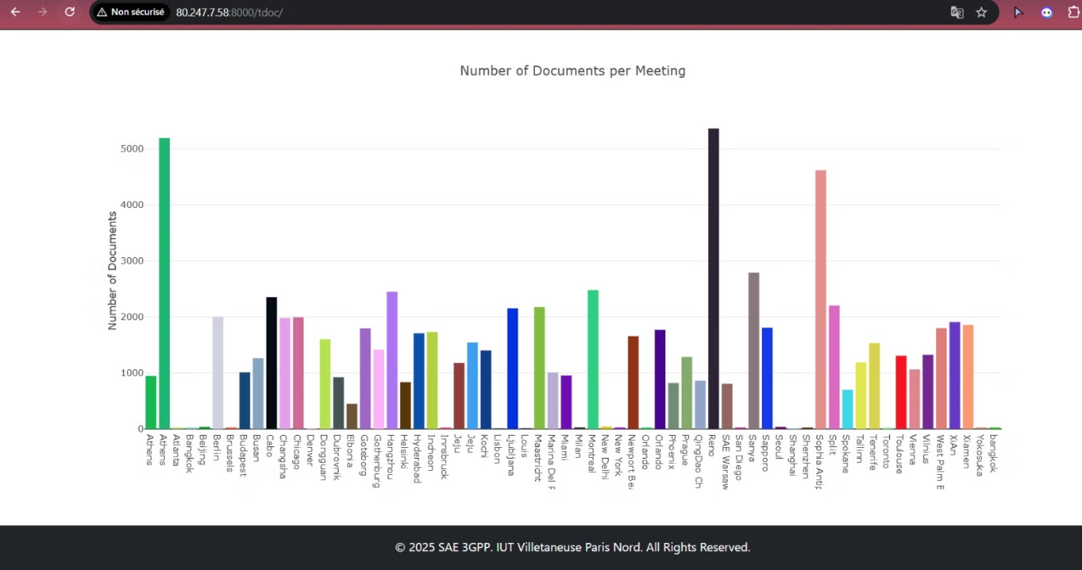
Nombre de document selon le lieu de provenance

Slide 11
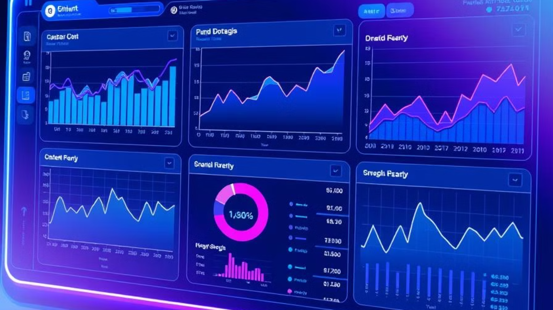
Conclusion et Pistes d'Amélioration
Ce projet a permis la création d'une base de données robuste et d'un tableau de bord interactif, automatisant efficacement l'acquisition et l'analyse des données.
Amélioration de la classification des documents par thèmes.
Optimisation des algorithmes de résumé.
Intégration de nouvelles sources de données.

Slide 12
Questions & Réponses
Nous sommes à votre disposition pour répondre à toutes vos questions. Voici quelques questions fréquemment posées :
Question : Comment puis-je accéder à la base de données ?
Réponse : Vous pouvez accéder à la base de données via l'interface web
Question : Comment puis-je exporter les données au format Excel ?
Réponse : Vous pouvez exporter les données en cliquant sur le bouton "Exporter en Excel" dans le tableau de bord.
Question : Comment puis-je suivre l'état des tâches en temps réel ?
Réponse : Vous pouvez suivre l'état des tâches dans la section "Suivi en Temps Réel" du tableau de bord.

